Slide 1
ApS, Servicio Comunitario y Escuela de Voluntariado:
INTERSECCIONES, DIFERENCIAS Y POSIBILIDADES DE ORGANIZACIÓN

Slide 2
ESCUELA VOLUNTARIADO VS. SERVICIO COMUNITARIO
Dos temas distintos.
Escuela de voluntariado es de OPCIÓN
Servicio Comunitario es OBLIGATORIO
Servicio Comunitario basado en ApS

Slide 3
¿Dónde buscar información?
DE LA ALTERNATIVA A RELIGIÓN:
ESCUELA DE VOLUNTARIADO

Slide 4
Escuela de voluntariado:
LA INFORMACIÓN QUE VENDRÁ A CONTINUACIÓN SE HA EXTRAIDO DE ESTE RECURSO EXISTENTE EN EDUCARIOJA

Slide 5
FIN DE LAS ACTIVIDADES DE LA ESCUELA DE VOLUNTARIADO:
El objetivo principal es: fomentar una cultura de la solidaridad entre el alumnado del centro.
Los objetivos secundarios que se persiguen con esta planificación son:
Estimular la participación de los alumnos en las actividades de su centro educativo y que puedan servir de formación para una posterior práctica en entidades relacionadas con el voluntariado.
Familiarizarse con la normativa que regula la figura del voluntariado.
Dar a conocer las distintas entidades que en el entorno más próximo pueden ofertar la colaboración en actividades de voluntariado.
Facilitar oportunidades para llevar a cabo el Servicio Comunitario que todo el alumnado de Educación Secundaria ha de realizar al acabar esta etapa educativa.

Slide 6
¿Cómo empezamos?
No es impositivo, pero sí aconsejable.
El primer paso: leer la guía completa, independientemente del curso en el que se vayan a realizar las actividades de voluntariado.
La visión general de “Escuela de voluntariado” puede ayudarnos muchísimo en saber qué es lo que se pretende y qué es lo que podemos hacer.
Si esta guía te parece incompleta o no te convence, también puedes ver el MANUAL DE GESTIÓN DEL VOLUNTARIADO publicado por L a Caixa, entidad con mucha experiencia y recorrido en actividades de voluntariado.

Slide 7
Trabajo bajo un Plan de voluntariado.
El desarrollo de las actividades prácticas que se van a proponer para cada uno de los cursos de la E.S.O. se debería plantear como si dichas actividades se realizasen bajo el paraguas de una organización encargada de la prestación de voluntariado social. Por eso se propone la creación de una "organización virtual" en cada grupo.
La idea básica es ir adelantando al alumnado cómo funcionan las distintas entidades de voluntariado social.

Slide 8
Propuesta de calendario
En cada curso se proponen tres tipos de actuaciones
Actividades informativas
Actividades de prácticas de voluntariado
Conocimiento de entidades de voluntariado

Slide 11
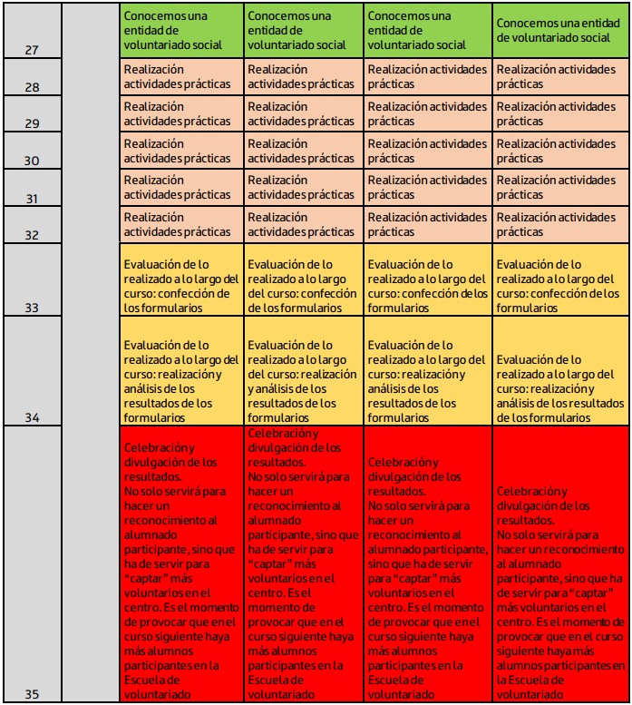

Slide 12
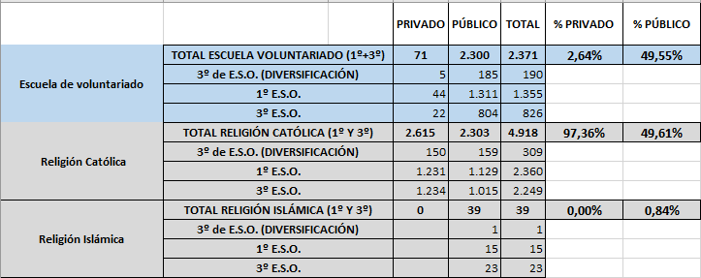
ALGUNOS DATOS SOBRE ESCUELA DE VOLUNTARIADO (5 DE JUNIO 2023, RACIMA):

Slide 13
SERVICIO COMUNITARIO
Servicio Comunitario basado en ApS
20 horas fuera del horario lectivo*
Forma parte de la evaluación

Slide 14
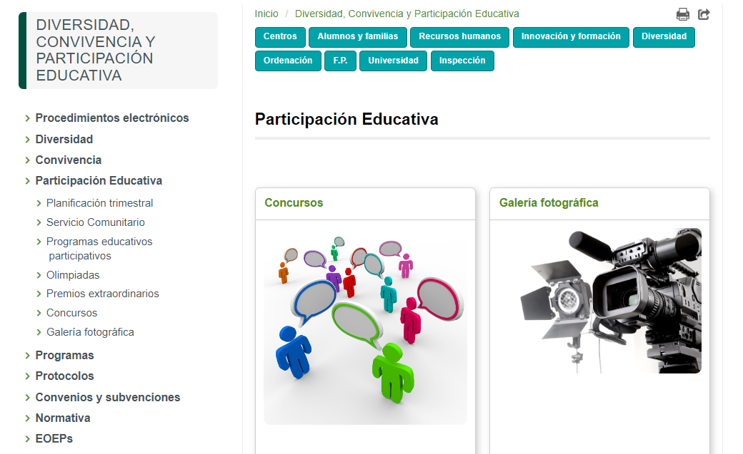
¿Dónde buscar información?
SERVICIO COMUNITARIO

Slide 15
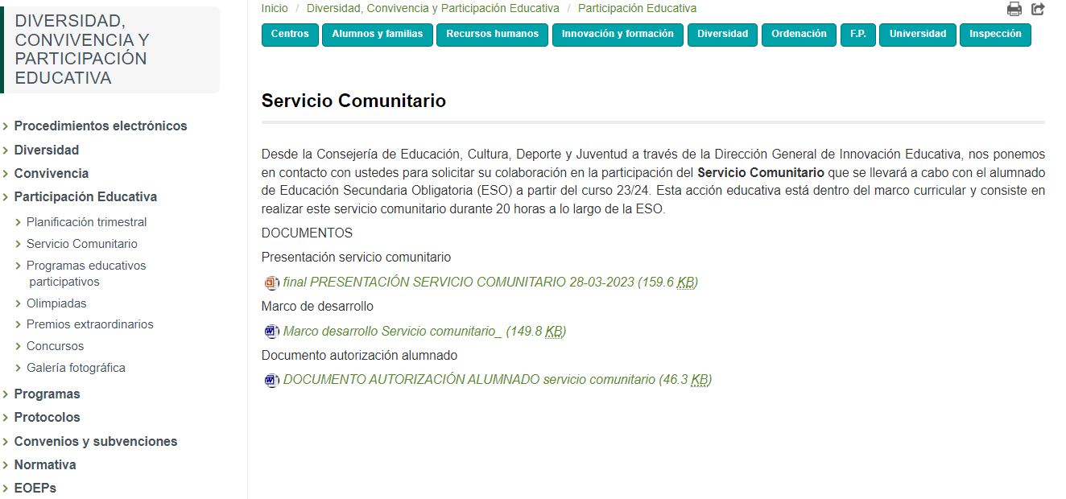
¿Dónde buscar información?

Slide 16
Algunos datos sobre matrícula curso 2022/2023 (5 de junio 2023 Racima)

Slide 17
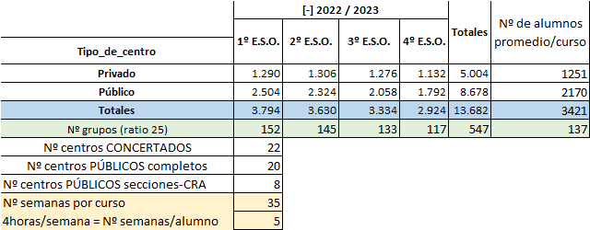
Algunos datos sobre matrícula curso 2022/2023 (5 de junio 2023 Racima)

Slide 20
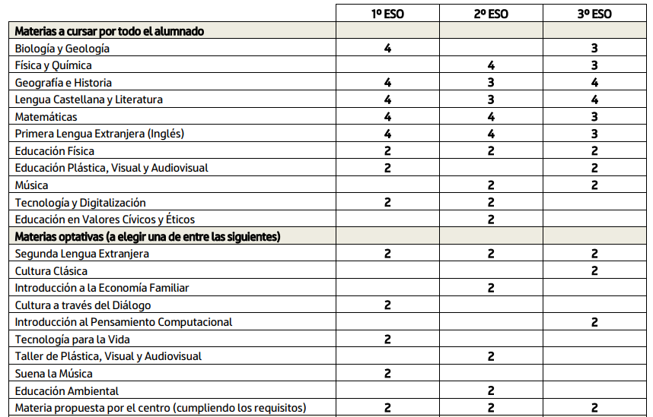
MATERIAS Y SERVICIO COMUNITARIO

Slide 21
MATERIAS Y SERVICIO COMUNITARIO

Slide 22
Posibles Servicios comunitarios
Materia implicada
Ámbito del Servicio C.
Cultura a través del diálogo
Participación ciudadana
Patrimonio cultural
Tecnología para la vida
Ocio
Intercambio generacional
Suena la música
ACNUR, 3ª EDAD, CLUB DE LECTURA
3ª EDAD, ASOCIACIONES DE VECINOS, CENTROS JÓVENES
3ª EDAD, ASOCIACIONES DE VECINOS, CENTROS JÓVENES, AA. CULTURALES

Slide 23
Posibles Servicios comunitarios
Ámbito del Servicio C.
Materia implicada
Participación ciudadana
Patrimonio cultural
Educación ambiental
Proyectos solidaridad y cooperación
Introducción a la economía familiar
Necesidades básicas
Ocio
Intercambio generacional
Taller de Plástica, visual y audiovisual
Medio ambiente
Preservación y mantenimiento del medio urbano

Slide 24
Posibles Servicios comunitarios
Materia implicada
Ámbito del Servicio C.
Patrimonio cultural
Cultura clásica
Ocio
Intercambio generacional
Introducción al pensamiento computacional
Acompañamiento y apoyo a la escolarización

Slide 25
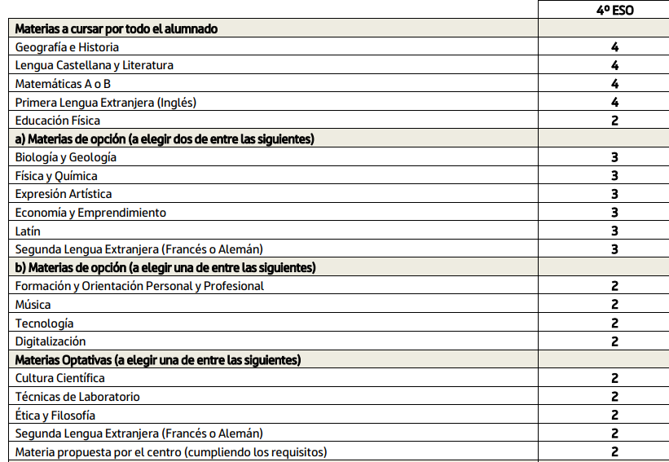
MATERIAS Y SERVICIO COMUNITARIO

Slide 26
MATERIAS Y SERVICIO COMUNITARIO

Slide 27
Posibles Servicios comunitarios
Ámbito del Servicio C.
Materia implicada
Patrimonio cultural
Cultura científica
Proyectos solidaridad y cooperación
Necesidades básicas
Técnicas de laboratorio
Intercambio generacional
Ética y filosofía
Medio ambiente
Patrimonio cultural

Slide 28
Ejemplos de Servicios comunitarios:
MEDIO AMBIENTE
Limpieza de ríos, pero con trabajo científico
Supervisión de parques y estado de los mismos
Trabajo con protectora de animales
PATRIMONIO CULTURAL
Difusión de patrimonio de la localidad
Visitas guiadas
Acompañamiento en museos
PARTICIPACIÓN CIUDADANA
Colaboración con ONCE y similares para organizar ocio alternativo
Colaboración en eventos deportivos o similares
PRESERVACIÓN Y MANTENIMIENTO DEL MEDIO URBANO
Realización de estudios sobre infraestructuras y mobiliario urbano
Ámbitos y ejemplos de S.C.
OCIO
Concursos de robótica/programación
Concursos de dibujo/video
Emisora local mediante podcats
ACOMPAÑAMIENTO Y APOYO A LA ESCOLARIZACIÓN
Ayuda enseñanza de español
Ayuda en distintas materias
APOYO A NECESIDADES BÁSICAS
Trabajo con el Banco de Alimentos
INTERCAMBIO GENERACIONAL
Diversas actividades en residencias de 3ª edad
PROYECTOS DE SOLIDARIDAD Y COOPERACIÓN
Difusión Trasplantes de órganos

Slide 29
Organización (en el centro educativo):
Debe surgir del seno de la Comisión de Coordinación Pedagógica u organismo similar. ES UNA DECISIÓN DE CENTRO.
2. La actividad puede ser evaluable, en consecuencia, puede originarse en cualquier materia, aunque tengan preferencia las materias optativas.
3. El contacto con entidades donde llevar a cabo los distintos Servicios comunitarios es labor del equipo directivo, con la colaboración de TODA LA COMUNIDAD EDUCATIVA
4. En la organización del centro se deberán repartir proporcionalmente entre las distintas materias y cursos el alumnado, EN LAS SECCIONES Y CRA se realizará en los cursos existentes
5. En cada centro, cada curso, se tratará de llevar a cabo un número de Servicios equivalentes al alumnado promedio de un curso.
6. Cada tutor de grupo dejará constancia del alumno que haya realizado el S.C. y lo anotará en OBSERVACIONES en su ficha de alumno en RACIMA

Slide 30
Organización (asociaciones y otros):
La Asociación solo deberá dejar constancia de que se ha llevado a cabo el S.C.
2. La actividad podrá contar con la participación de progenitores o tutores legales
3. La actividad ha de ser acordada con el docente encargado de proponer la actividad
4. Se establecerá el horario y calendario entre el alumno y la asociación, el centro podrá ser informado, pero no es necesario, ya que el docente no participará de la actividad
5. La Consejería DEBERÍA establecer un seguro de responsabilidad por los alumnos participantes

Slide 31
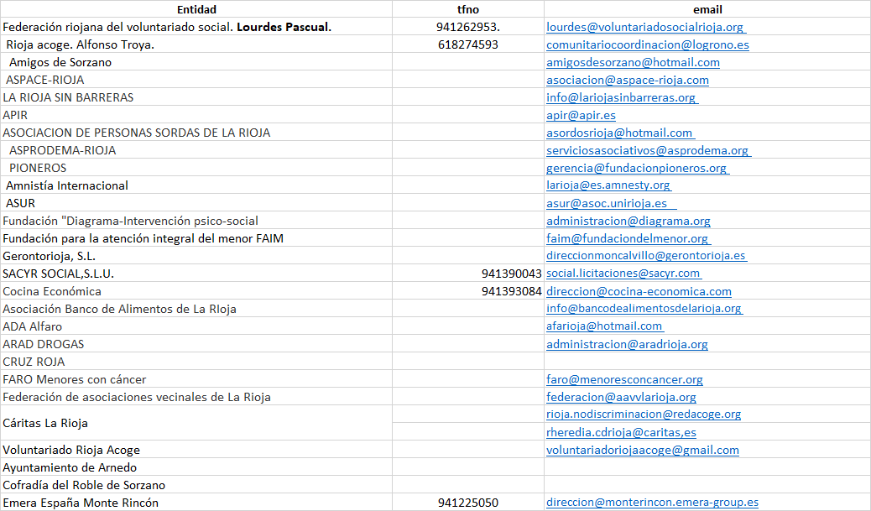
Posibles asociaciones:

Slide 32
OTRAS ENTIDADES:
AMARANTA (Pilar Ibáñez)
CONGDCAR (Marcela Palacios)
ISCOD (Sandra Lozano)
MEDICUS MUNDI ( Rosa María Gil Argáiz, Anamaría Reinales y Javier Pena)
MDPL (Magdalena Berenguer)
VICENTE FERRER (Susana Mendivil)
PIONEROS (Ana Ganuza y José Manuel Valenzuela)

Slide 33
MUCHAS GRACIAS POR LA ATENCIÓN PRESTADA
Sentimos mucho no poder continuar algo que consideramos necesario para establecer colaboraciones entre los centros y su entorno

